Slide 1
Matematikai ismeretek az alapiskolától az egyetemig
Part Edit
Selye János Egyetem
Komárno, Szlovákia

Slide 2
Kiindulópontok
A tanító és ovóképzos diákok ismereteinek felmérése az egyetemi tanulmányok kezdetén
Az eredmények összehasonlítása egyes egyetemeken
a CMU-szerkesztett teszt használata,
Elektronikus feldolgozás lehetősége
Nagyvárad, MIDK-2013

Slide 3
Szervezés és lebonyolítás
A feladatok lefordítása szlovák nyelvre. Az elektronikus feldolgozas próbája
on-line tesztelés
A feladatok lefordítása magyar nyelvre
A téli szemeszter második, harmadik hetében folyik a tesztelés
Az eredmények feldolgozása elektronikus és kézi módszerekkel

Slide 4
Az eredeti terv módosítása
A tesztelés módjának megváltoztatása papír alapúra
Feladatok számának csökkentése
A feldolgozási mód megváltoztatása

Slide 5
Témakörök
Természetes számok
Egész számok
Tizedes számok
Geometria
Alakzatok
Mérések
Adatkezelés

Slide 6
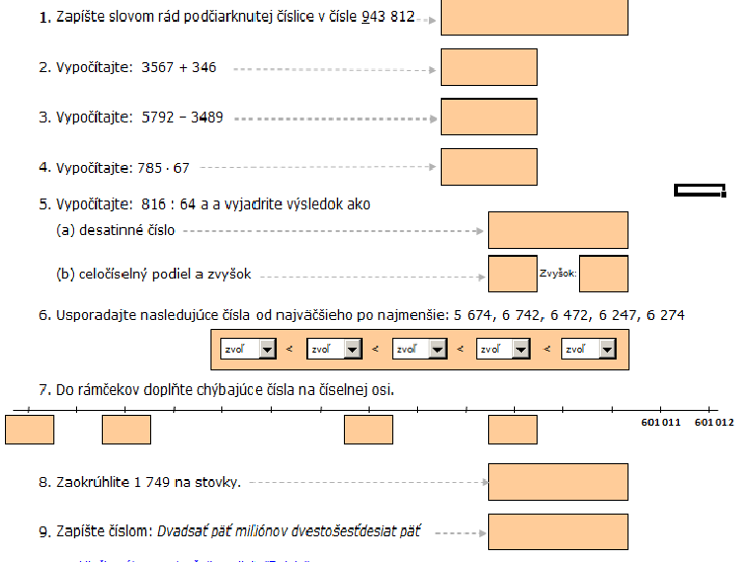

Slide 7
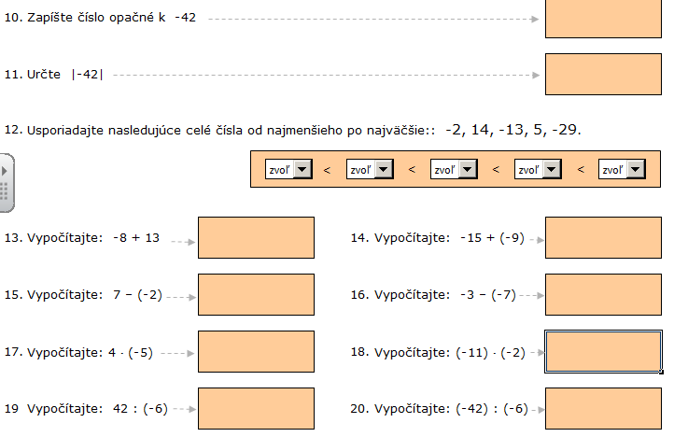

Slide 8
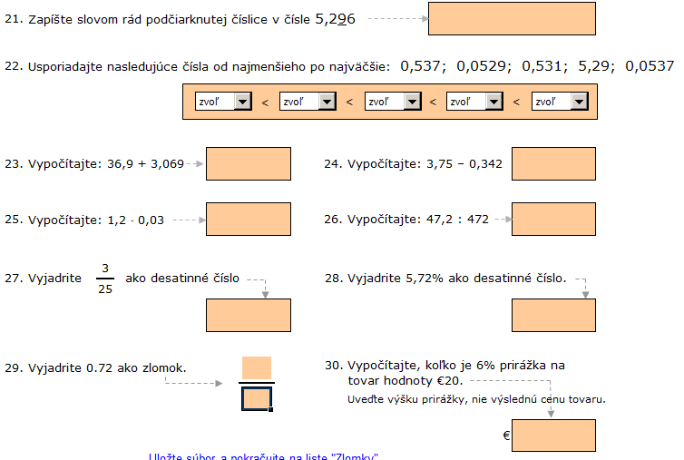

Slide 9
1
2
3
5
7
8
9
10
4

Slide 10
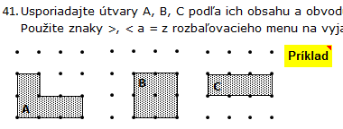
Jasná 2010

Slide 11
Értékelés – tudás hosszútávú megmaradása
Természetes számok
A helyi érték megnevezése 70-80%
Kivonás összeadás kétszeres 10 átlépéssel 90% fölött
Sorbarendezés 90%
Számírás- szóbeli kifejezés
Egész számok
abszolút éretéket kivéve 90% körüli eredmény
Tizedes számok- nincs 90% feletti eredmény
összehasonlítás
összeadás, szorzás

Slide 12
Értékelés – tudás hosszútávú megmaradása
Geometria- alakzatok
négyszög
paralelogramma
négyzet
G
B
D
J

Slide 13
Értékelés- deformációk
Prirodzené čísla
Maradékos osztás
Kerekítés
Celé čísla
absolút érték
két negatív szám különbsége
Tizedes szám
nagyságrend
% számítás tizedes számra való átszámítás
Geometria
Kerület- Terület
egybevágóság

Slide 14
Köszönöm a figyelmet

